Slide 1
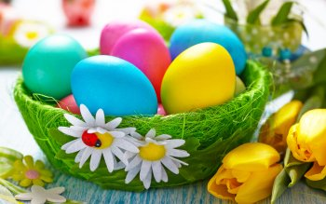
Projekt edukacyjny realizowany w grupie „Motylki” (3-latki)
WIELKANOC

Slide 2
Tworzymy siatkę pytań
Co wiemy, a czego chcemy się dowiedzieć na temat Wielkanocy?

Slide 3
Siatka pytań już gotowa!

Slide 4
Wzbogacamy wiedzę na temat Świąt Wielkanocnych

Slide 6
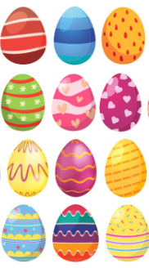
Tworzymy Palmę Wielkanocną

Slide 9
To wcale nie jest taka prosta sprawa…
Ale bardzo się staramy!

Slide 10
Kwiatki do palmy już gotowe ☺

Slide 11
A oto nasze dzieło:
Przyznajemy… Ciocie trochę nam pomogły

Slide 12
Tworzymy Kącik Wielkanocny

Slide 13
Prezentujemy rzeczy, które przynieśliśmy do Kącika:

Slide 14
Nasz Kącik Wielkanocny

Slide 15
Pisanki, pisanki, jajka malowane

Slide 16
Nie ma Wielkanocy
bez barwnych pisanek

Slide 17
Pisanki, pisanki,
jajka kolorowe

Slide 18
Na nich malowane
bajki pisankowe

Slide 19
Ale pamiętajcie, pisanki nie są do jedzenia, z pisanek się wyklują świąteczne życzenia!

Slide 20
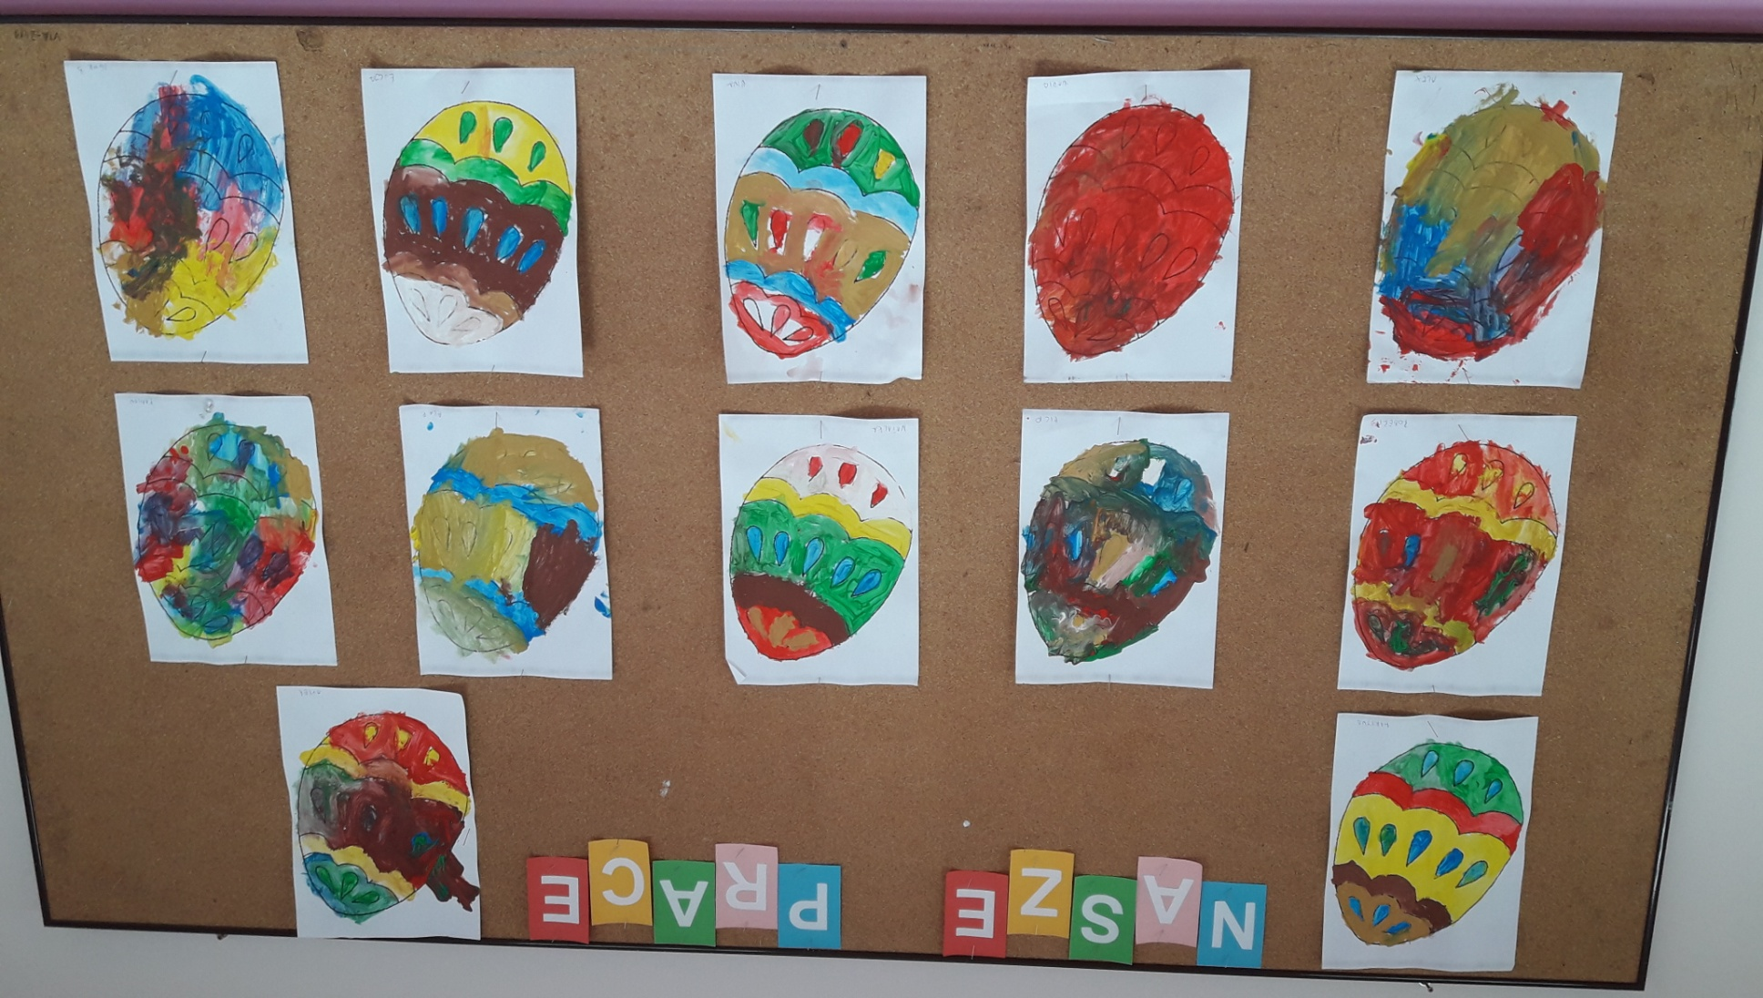

Slide 21
Wielkanocna Kurka Złotopiórka

Slide 24
Świetnie się bawiliśmy!

Slide 27
Nasze kurki już gotowe!

Slide 28
Od strusia? Kury? Przepiórki? Poznajemy różne wielkości pisanek

Slide 29
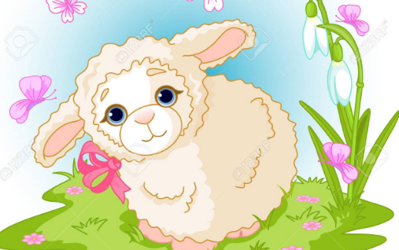

Slide 30
Co jest w środku? Poznajemy budowę jajka
Sprawdzamy co się kryje w surowym jajku!

Slide 31
Ciekawe, co się kryje w ugotowanym jajku?

Slide 32
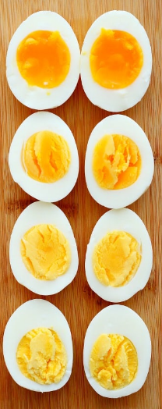
Mniam, mniam, pycha!

Slide 33
Chociaż może niekoniecznie…

Slide 34
Dla każdego coś pysznego!

Slide 35
Warsztaty kulinarne z Panią Madzią z KGW w Opatowicach

Slide 36
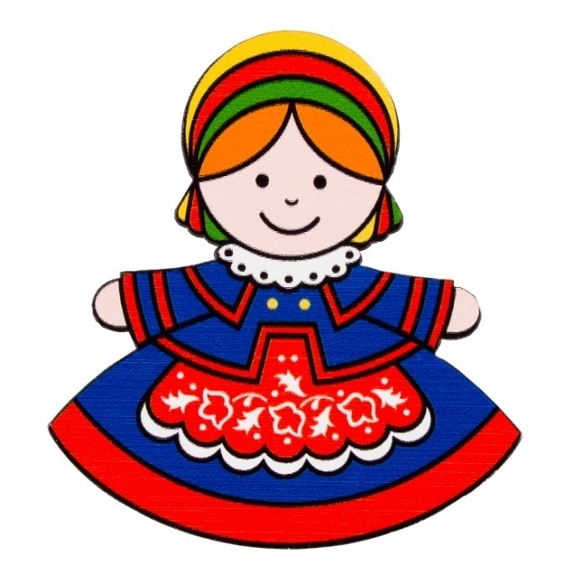
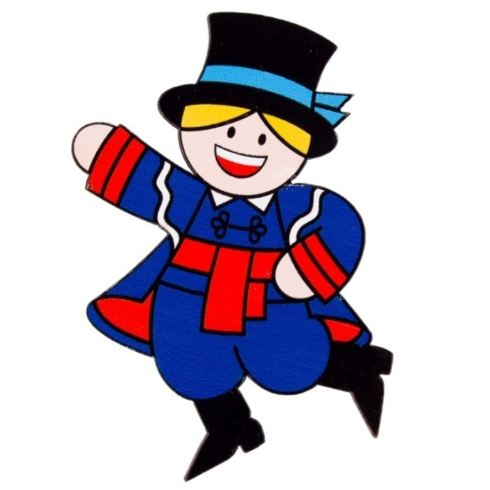
Pogadanka na temat stroju kujawskiego oraz tradycji związanych z pieczeniem bab i mazurków

Slide 38
Robimy mazurki

Slide 40
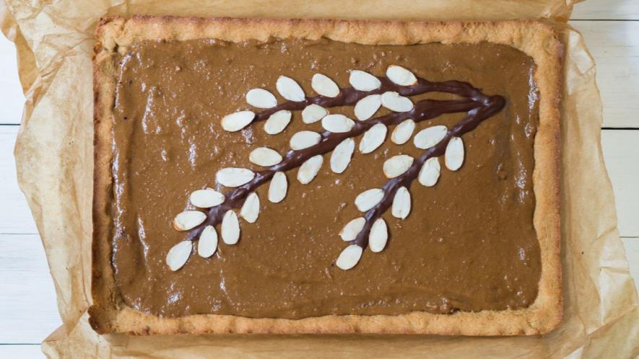

Slide 41
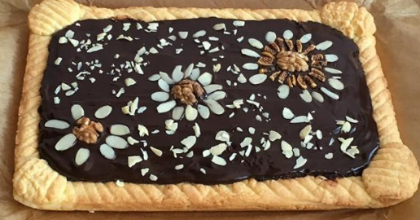
Pałaszujemy ze smakiem mazurka Pani Madzi

Slide 42
Robimy sałatkę z wykorzystaniem jajek, jak na Wielkanoc przystało

Slide 43
Wykonanie sałatki jarzynowej to dla nas wyzwanie, ale bardzo się staramy!

Slide 44
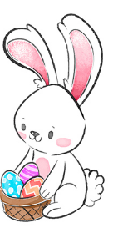

Slide 45
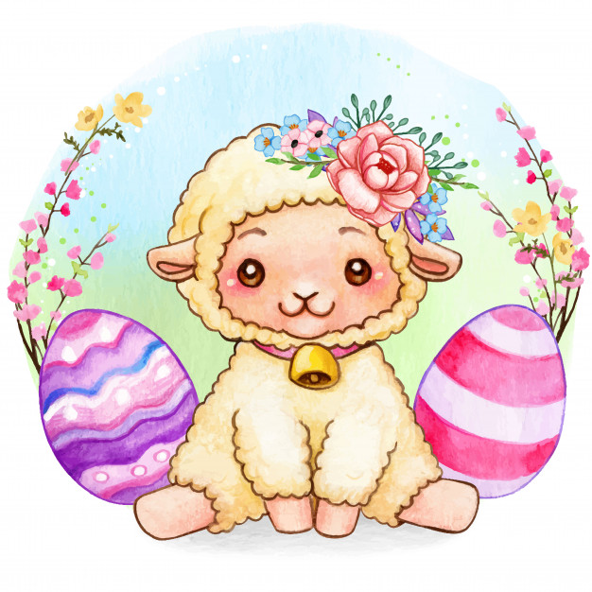
Mieszanie wcale nie jest takie proste…

Slide 46
Czas na degustację sałatki

Slide 47
Jednym smakuje, drugim chyba niekoniecznie…

Slide 48
Serdecznie dziękujemy za przeprowadzone warsztaty ☺

Slide 49
A tu przygotowujemy niespodziankę dla Pani Dyrektor , która zaszczyci nas swoją obecnością na naszym przedstawieniu wielkanocnym

Slide 50
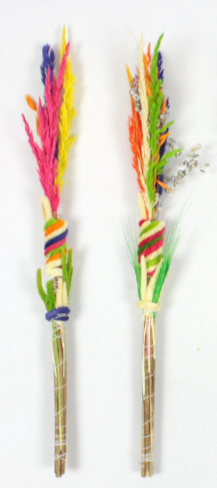
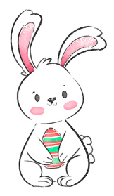

Slide 51
Dziękujemy Pani Dyrektor za przybycie na przedstawienie oraz pyszne słodkości☺

Slide 52
Dziękujemy za uwagę!
KONIEC

